Slide 1
レムナントが しるべき
れきだいし だいに

Slide 2
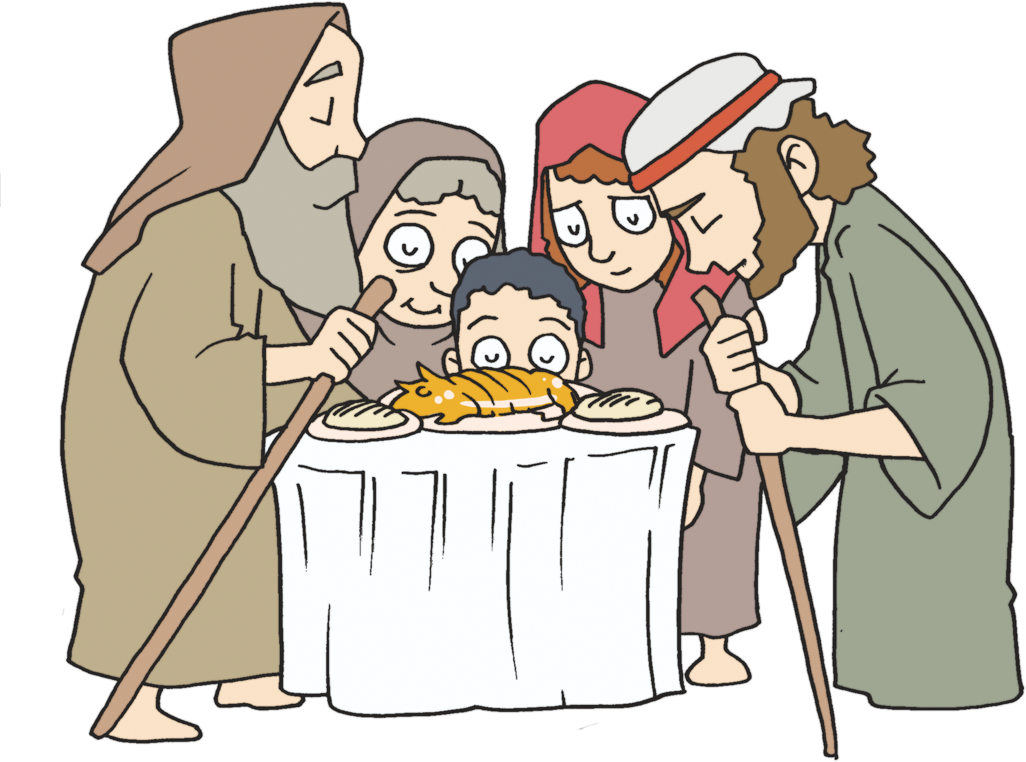
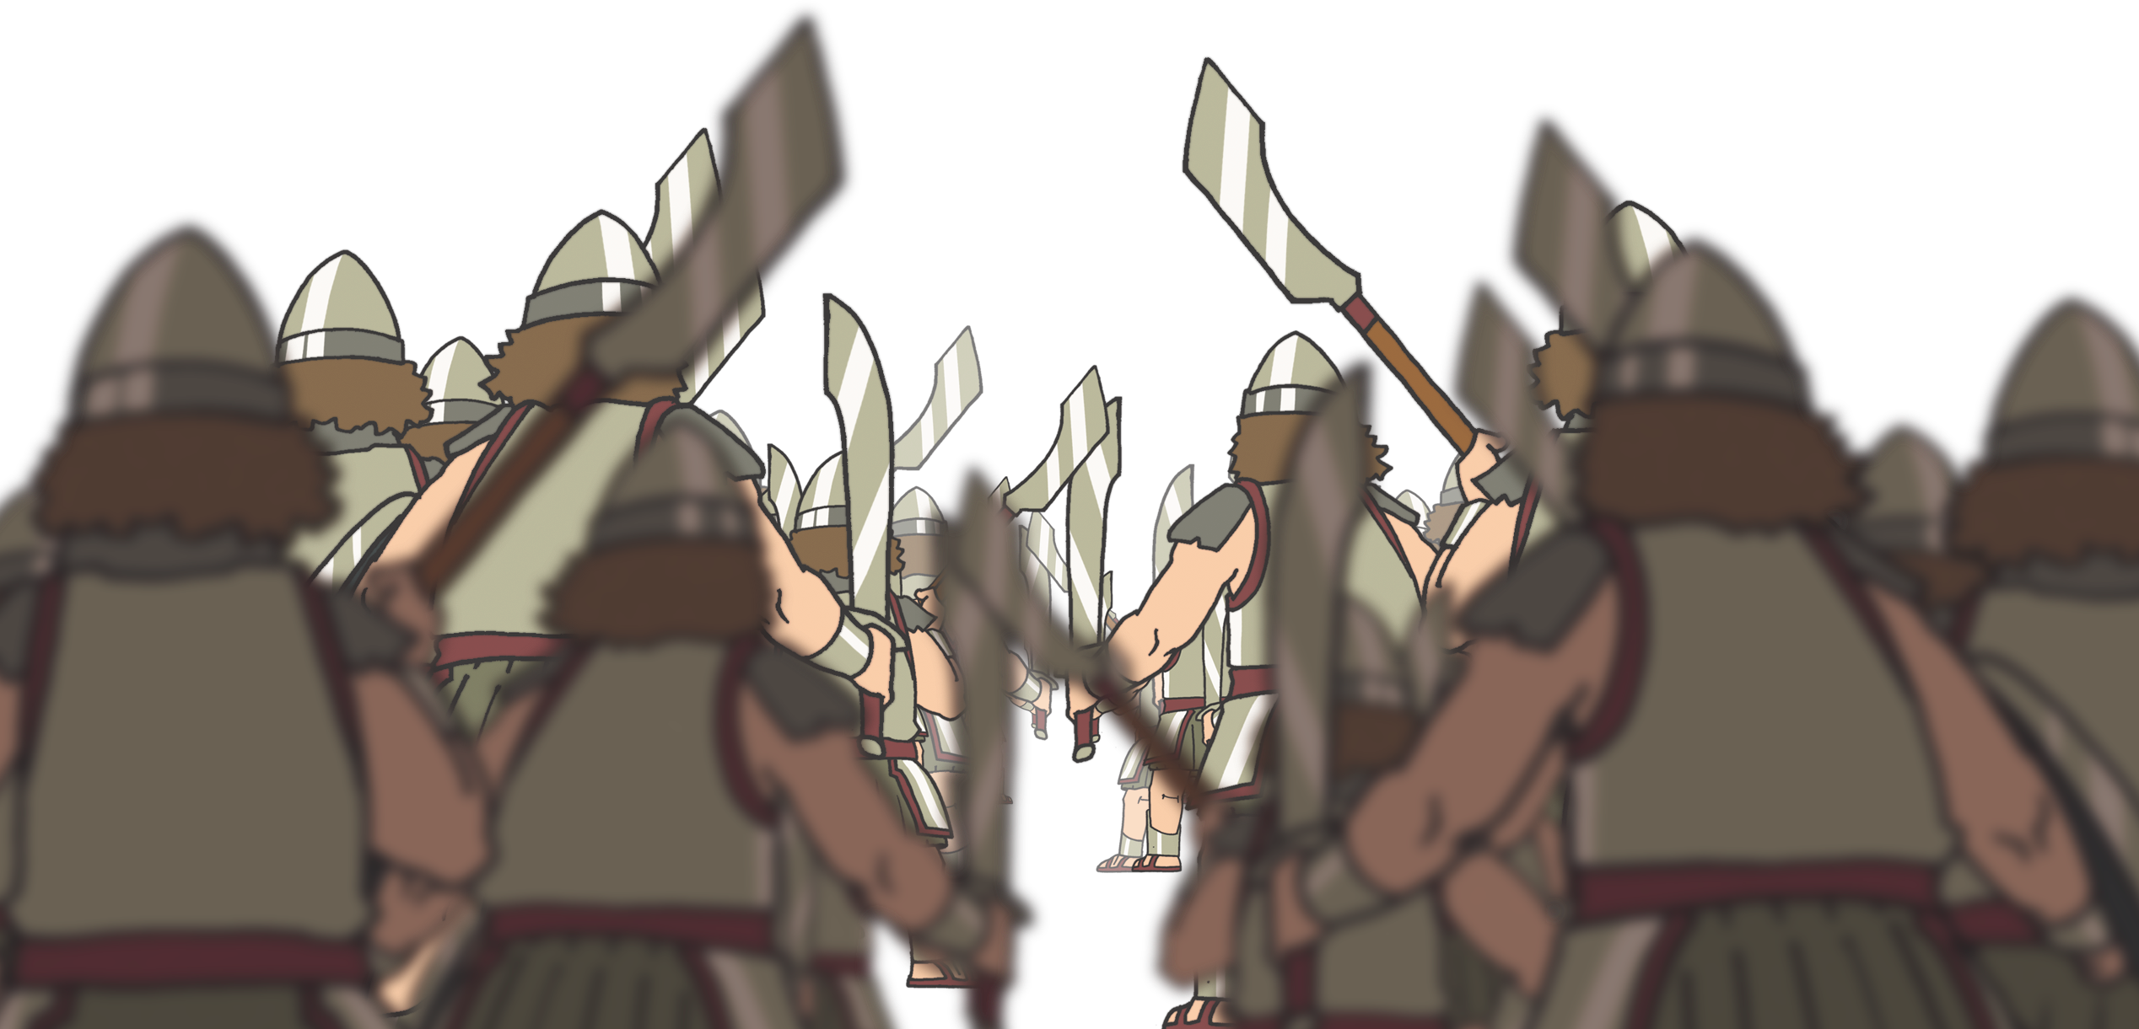
4
かみさまの ちから
ヒゼキヤ

Slide 3
Ⅱれきだい 31:1

Slide 4
これら すべての ことが おわると、そこに いた
ぜんイスラエルは、ユダの まちまちに でていき、
いしの はしらを うちこわし、 アシェラぞうを
きりおとし、ぜんユダと ベニヤミンの なかから、
エフライムと マナセの なかから、たかきところと
さいだんを とりこわして、 たちほろぼした。
そして、イスラエルじんは みな、 おのおの その
しょゆうち、それぞれの まちへ かえっていった。

Slide 5
ダビデのように しんでんを かいかくした おう

Slide 6
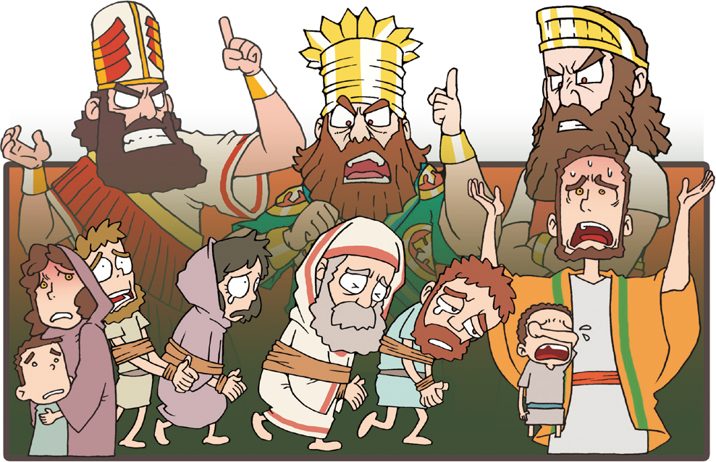
Notes:
なぜイスラエルが奴隷になったのでしょうか？(Ⅱ歴代29:6～9)

Slide 7
Notes:
ヒゼキヤ王が行ったこと
Ⅱ歴代29:10～36 –神殿回復,先に罪の赦しのいけにえ,全焼のいけにえ
Ⅱ歴代30:1～27 –過越祭、五旬節、すべての民が回復

Slide 8
Notes:
ヒゼキヤ王が行ったこと
Ⅱ歴代29:10～36 –神殿回復,先に罪の赦しのいけにえ,全焼のいけにえ
Ⅱ歴代30:1～27 –過越祭、五旬節、すべての民が回復

Slide 9
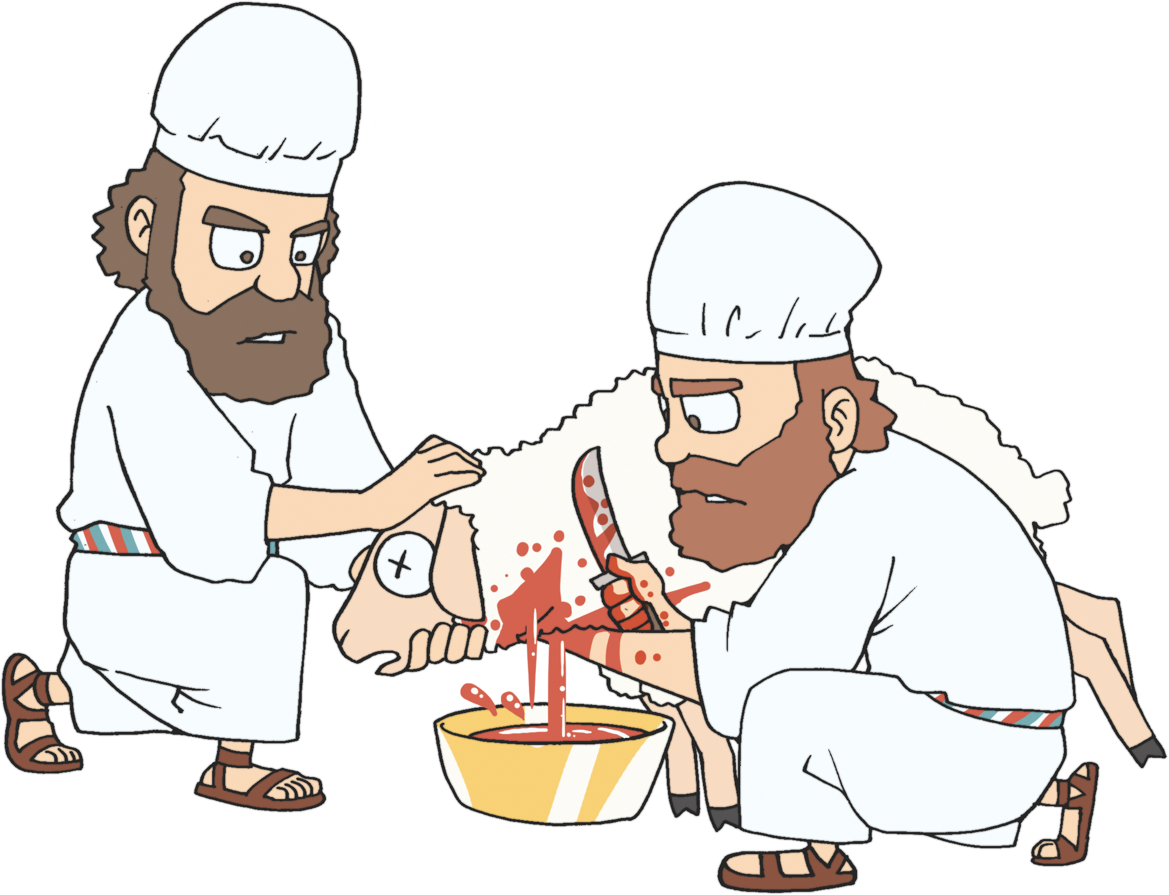
Notes:
ヒゼキヤ王が行ったこと
Ⅱ歴代29:10～36 –神殿回復,先に罪の赦しのいけにえ,全焼のいけにえ
Ⅱ歴代30:1～27 –過越祭、五旬節、すべての民が回復

Slide 10
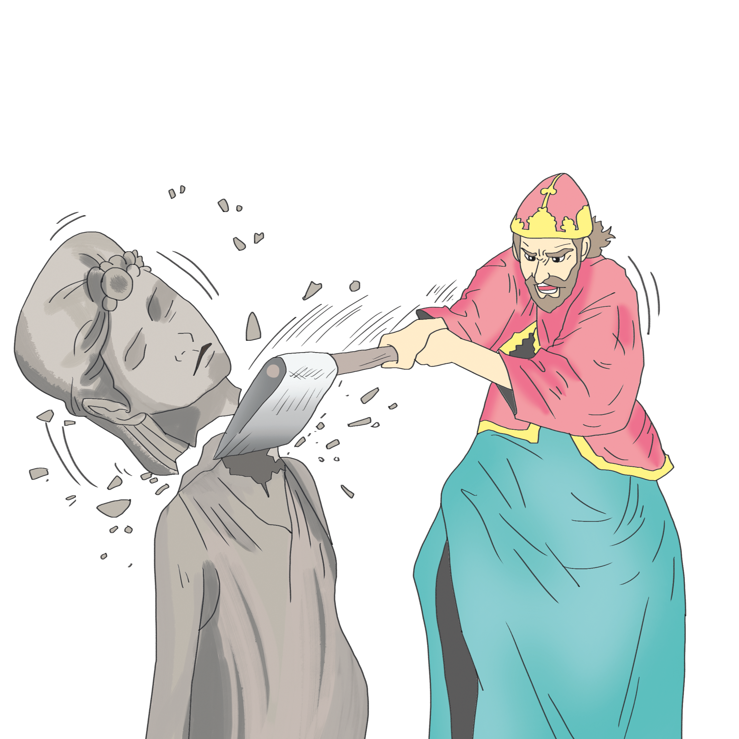
Notes:
偶像破壊
31:1

Slide 11
アッシリヤ ぐんたいとの たたかいで しょうり

Slide 12
Notes:
アッシリヤ王セナケリブの威嚇(Ⅱ列王18:13～,Ⅱ歴代32:1～)
セナケリブの侮辱(Ⅱ歴代32:12～:19)

Slide 13
Notes:
ヒゼキヤの祈り(Ⅱ列王19:14,Ⅱ歴代32:20～)
主がひとりの御使いを送って-全部滅ぼした(Ⅱ歴代32:21,Ⅱ列王19:35)

Slide 14
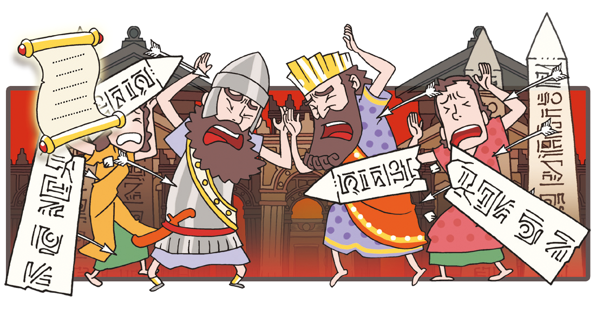
Notes:
全世界が知るようになった(Ⅱ歴代32:23)

Slide 15
ヒゼキヤの しっぱい

Slide 16
Notes:
神様がヒゼキヤの心にあることを知るために試み-Ⅱ歴代32:31
ヒゼキヤの死

Slide 17
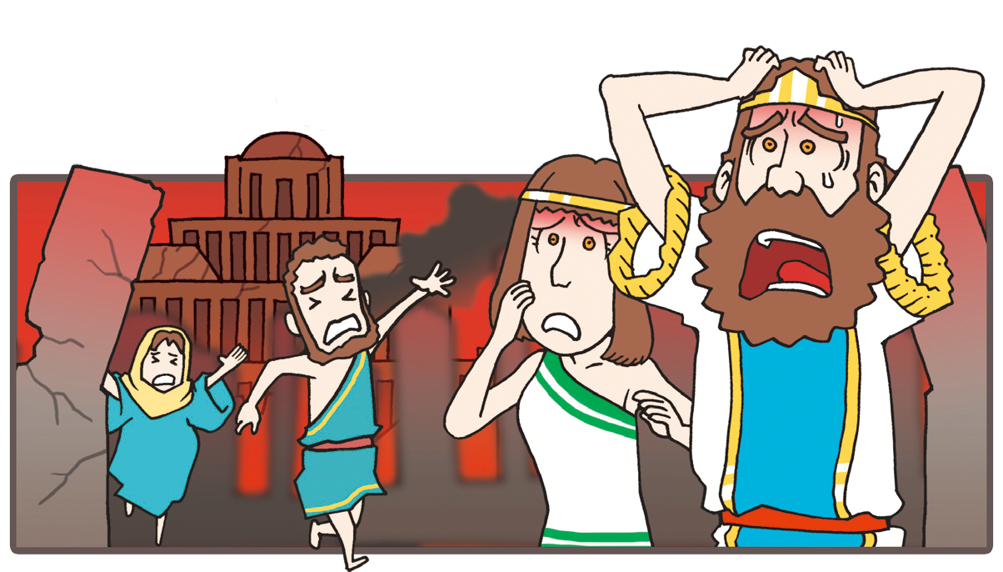
Notes:
後の日の結果

Slide 18
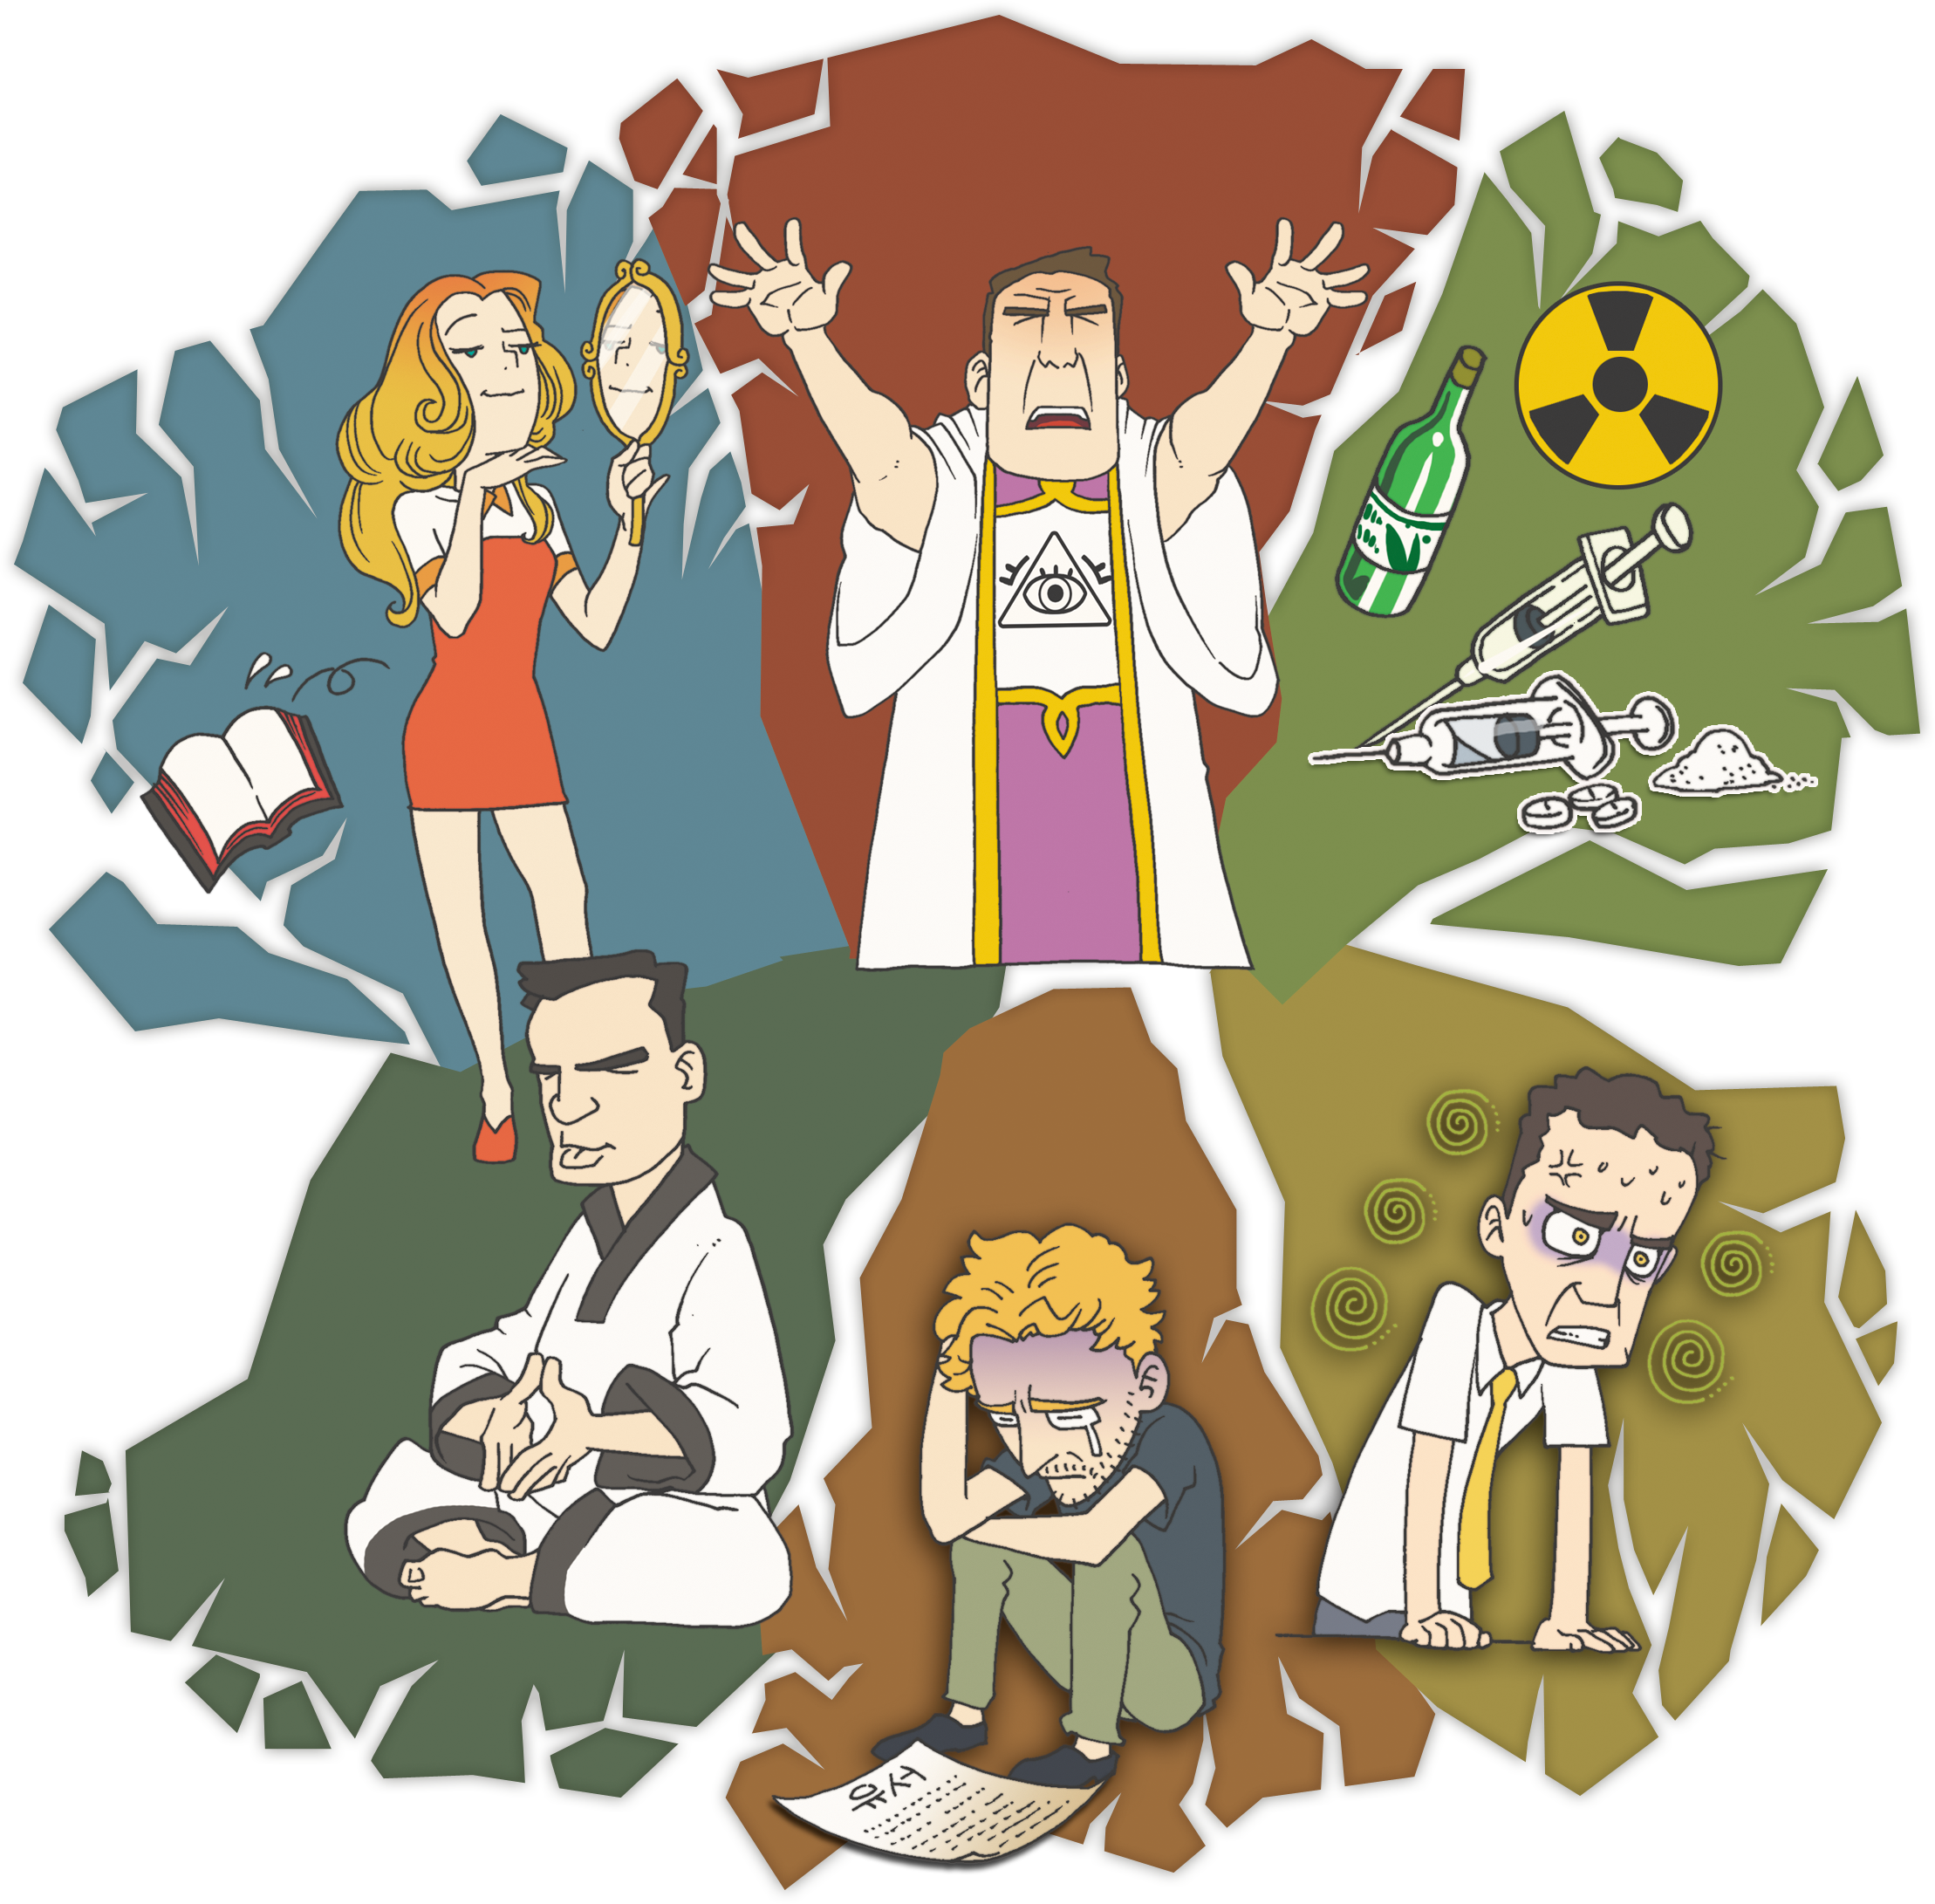
Notes:
Ⅱ歴代の主題-数多くの立派な王があったが-根本問題解決X

Slide 19
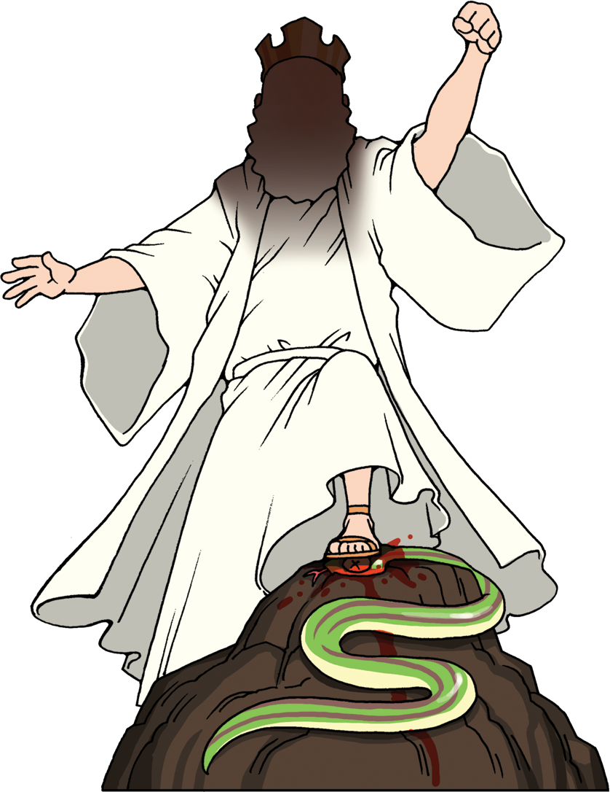
Notes:
女の子孫、犠牲のいけにえ、箱舟、過越の羊の血

Slide 20
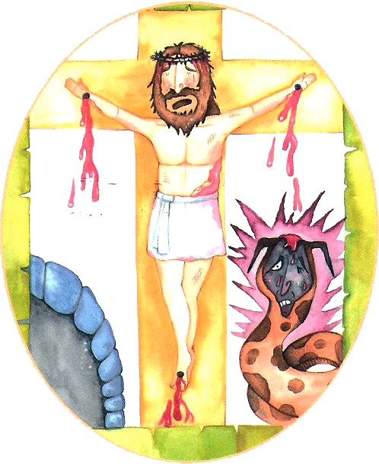
Notes:
まことの王、まことの預言者、まことの祭司 – キリスト

Slide 21
Notes:
3つの今日 – インマヌエルを味わうこと – 天命発見

